Slide 1
Вимірювання ефективності PR-діяльності: варіативність критеріїв та підходів
Лекція

Slide 2
Поняття ефективності PR-діяльності
Саме поняття ефективності PR-діяльності не є однозначним, а процес оцінки охоплює реалізацію програми від початку до кінця.
Процес оцінки ефективності PR-діяльності визначається його етапами та факторами, що в ньому оцінюються, які, у свою чергу, описуються конкретними критеріями.

Slide 3
Ефективність PR-діяльності
Вислів Б. Гейтса: «Якби у мене був останній долар, я б витратив його на зв’язки з громадськістю», свідчить про те, що у сучасному бізнессередовищі все більше розуміють переваги PR-діяльності. Проте відсутність чітких стандартів та підходів до оцінки такої діяльності призводить до того, що професія не завжди сприймається серйозно. Клієнти вкладають гроші, сподіваючись отримати відчутну віддачу, виправдати бюджетні витрати, тому все більше хочуть знати, як вимірюється PR та наскільки він ефективний.

Slide 4
PR-діяльність значно заощаджує кошти
Безумовно, PR-діяльність важлива, значно заощаджує кошти для будь-якої організації, а поява технологій дозволила відразу побачити переваги. Такі платформи, як Twitter, Facebook, LinkedIn тощо, вивели PR за межі пресрелізів та інтерв’ю для ЗМІ.
Деякі успішні PR-кампанії використовують соціальні мережі зі значними відчутними результатами. PR-комунікації допомагають в управлінні брендом та репутацією, а головне – у формуванні лояльності та залученості.

Slide 5
Сучасні реалії PR
Сучасні реалії існування організації змушують PR-фахівців демонструвати цінність своєї діяльності.
Дуже важливо знати, чи досягла запланована PR-програма того, чого очікували фахівці від її проведення, а якщо ні, то чому.
Значна кількість програм скасовується або суттєво скорочується, оскільки не було можливості визначити їхню цінність.
Кожен аспект організаційної діяльності, особливо у складних економічних умовах або кризових ситуаціях, вимірюється її відносною вигодою для організації. Відділ зв’язків з громадськістю, який не може продемонструвати надійних доказів того, що його діяльність має цінність та сприяє виконанню цілей організації, не зможе й впливати на визначення політики щодо свого функціонування.
Оцінювання діяльності дозволяє професіоналам визначати ефективність зусиль, продемонструвати ефективність керівництва та планувати майбутні зусилля.

Slide 6
Нове визначення зв’язків з громадськістю (2019)
У вересні 2019 р. на засіданні Міжнародної асоціації зв’язків з громадськістю (IPRA) було прийняте нове визначення зв’язків з громадськістю, що відповідає часу та динамічному світу, в якому ми живемо.
Результатом кількамісячних дискусій членів IPRA стало наступне визначення:
зв’язки з громадськістю – це управлінська діяльність з прийняттям рішень, завданням якої є побудова відносин та спільних інтересів між організаціями та їх громадськістю, заснованих на наданій інформації за допомогою довірчих та етичних методів комунікації.

Slide 7
Вимірювання результатів
Оскільки за своєю природою зв’язки з громадськістю нематеріальні, з’ясувати цінність діяльності складно. Це призводить до невірного використання помилкових методів вимірювання. Основним принципом професійної PR-діяльності повинно стати проведення вимірювання та оцінки діяльності. Зусилля з оцінювання ефекту або результатів завжди складні та ніколи не бувають повністю об’єктивні.
Проте, якщо PR-спеціалісти зможуть виміряти результати своєї діяльності, то вони зможуть якнайкраще планувати подальші зусилля та демонструвати свою цінність особам, що приймають організаційні рішення.

Slide 8
Категорія «ефективність»
З’ясуємо зміст категорій «ефективність» (англ. efficiency) і «результативність» (англ. effectiveness).
Звернувшись до тлумачного словника, знаходимо визначення термінів «ефект» (від лат. effektus – виконання, дія, вплив) – результат, наслідок чого-небудь; «результат» – кінцевий підсумок якої-небудь діяльності, наслідок якої-небудь дії.
Похідними від цих термінів є «ефективність» і «результативність».
Зазначимо, що ефект – це величина абсолютна, ефективність – величина відносна, яка важлива для довготривалого функціонування організації або ведення діяльності. Деякі дослідники розглядають результативність як основний критерій або складник ефективності.

Slide 9
П. Друкер про результативність
Відомим афористичним висловом визнаний американський дослідник та консультант у галузі організаційного розвитку та управління, автор концепції «управління за цілями» П. Друкер так пояснював відмінність термінів: «результативність – це робити правильні, потрібні речі, а ефективність – це робити речі правильно»

Slide 10
Результативність та ефективність
Отже, результативність – це отримання визначеного, бажаного результату, досягнення встановлених цілей діяльності організації; а ефективність – виконання або здатність виконувати роботу з найменшими витратами часу та зусиль, отримання результату найкращим способом.

Slide 11
В. Королько про ефективність PR-програм
Вітчизняний науковець В. Королько наголошує, що ефективність PR-програм вимірюється особливою системою показників, які, перш за все, фіксують зміни у настроях громадськості, її ціннісних орієнтаціях, ставленні до організації тощо

Slide 12
ПРАКТИКА ОЦІНКИ ЕФЕКТИВНОСТІ PR-ДІЯЛЬНОСТІ
У сучасній практиці PR-діяльності виділяють якісні і кількісні показники ефективності комунікацій.
До кількісним KPI (англ. Key Perfoimance Indicators - ключові показники ефективності) зазвичай ставляться всі показники, які можна виразити за допомогою цифр

Slide 13
1. Кількість публікацій ( Coverage )
1. Кількість публікацій ( Coverage ) - новини, статті, телеефіри, радіоефіри, виходи в Інтернеті і соціальних медіа і т.п., включаючи число (відсоток) публікацій з певними характеристиками:
- позитивних / негативних / нейтральних;
- зі згадуванням бренда;
- зі згадуванням спікера;
- з брендованої фотографією або фотографією спікера;
- зі згадуванням певних ключових повідомлень;
- з вмістом вірною інформації;
- з домінуванням бренду;
- опублікованих в цільових ЗМІ і т.п.

Slide 14
2. Аудиторія кампанії ( Impressions )
2. Аудиторія кампанії ( Impressions ) визначається за даними аудиторії одного номера, ефіру і т.д., які надаються дослідницькими кампаніями (наприклад, TNS Gallup , Сотсоп ), або самими виданнями.
Якщо і видання не оцінюють свою аудиторію, то цей показник розраховується приблизно як кільксть тиражу (для друкованих видань) на 1,5-2 (число людей, які читають один екземпляр видання).

Slide 15
3. Аdvertising value equivalency (AVE)
AVE (англ, advertising value equivalency - еквівалент рекламної вартості) показує рекламну вартість статей, ефірів, публікацій тощо. - всього того, що клієнт отримав в результаті кампанії.

Slide 16
4. PR Value (ефективність PR)
PR Value (ефективність PR) - показник, який розраховується за AVE, але враховує ряд якісних характеристик за допомогою ряду коефіцієнтів. Наприклад, PR Value може враховувати тональність публікацій і включати в загальну величину тільки вартість позитивних публікацій і т.п .

Slide 17
5. Savings
Savings - бюджет, зекономлений PR-агентствами для компаній-клієнтів за рахунок генерування додаткових знижок на товари / послуги третіх сторін.
До кількісних характеристик для спеціалізованих інструментів відносять такі показники, як:
1. Число учасників заходу (наприклад, журналістів на прес-конференції).
2. Сума залучених коштів благодійної акції.
3. Сума залучених коштів від проданих квитків куди-небудь.
4. Сума залучених коштів за спонсорство (в тому числі у вигляді публікацій і іншого бартеру).
5. KPI для D / gzW-комунікацій.
6. Зростання продажів (рідко) і т.п.

Slide 18
Отже, кількісні оцінки є
важливим елементом для роботи PR-агентств і департаментів компаній, так як не існує інших об'єктивних оцінок результатів PR-діяльності.
Однак вони не враховують багато важливих факторів, серед яких - відстрочений (відкладений) вплив PR, всі фактори, які впливають на аудиторію, і т.п.

Slide 19
Якісні характеристики KPI PR-діяльності
До якісних характеристик KPI PR-діяльності можна віднести ті показники, які замовники насправді хочуть оцінити, але вони не можуть однозначно бути виражені в цифрах або вимагають додаткових серйозних вимірів, наприклад:
• зміна ставлення аудиторії до бренду / продукту / послуги / компанії в результаті PR-деятелиюсті;
• підвищення лояльності аудиторії;
• зміна репутації компанії;
• запобігання кризи та можливих бізнес-втрат для компаній, якби ці кризи перейшли в активну стадію;
• поліпшення відносини поточних і потенційних інвесторів до компанії / бренду;
• зменшення негативних відгуків і т.п.
Також якісні характеристики можуть бути виражені через кількісні або визначені в ході спеціальних досліджень: опитувань, фокус-груп, тестування.

Slide 20
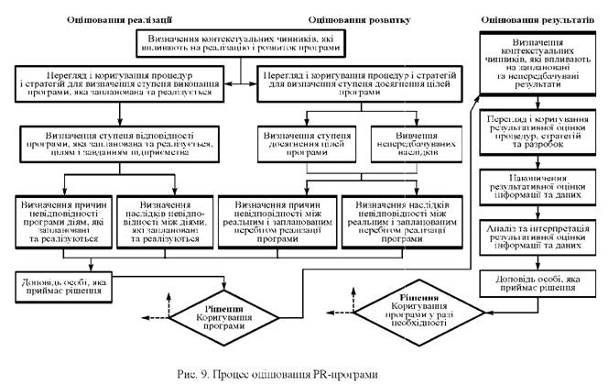

Slide 21
Оцінка програм та діяльності зі зв’язків з громадськістю
Оцінка програм та діяльності зі зв’язків з громадськістю – це роль PR-професіоналів у вимірюванні ефективності PR-зусиль. Систематичне оцінювання PR-програм та їх результатів дозволяє професіоналам запобігати помилкам у майбутньому, бути відповідальними перед клієнтами та перед собою, акцентуючи увагу на підготовці поточної програми.

Slide 22
Оцінка ПР-кампанії
Перетворити технічного спеціаліста на PRменеджера, дати йому змогу отримати максимальну віддачу від своєї діяльності допоможе виконання наступних дій: підготовка кампанії або програми з якісним дослідженням, належним плануванням та вимірюваними цілями з наступним моніторингом діяльності за допомогою конструктивного дослідження. Взагалі, оцінка потребує ретельного планування з самого початку програми та повинна бути частиною загального плану, що дасть змогу вимірювати успіх кожного компоненту.

Slide 23
Оцінка зв’язків з громадськістю
За багато років розвитку галузі зв’язків з громадськістю не з’явилось інструменту для оцінки ефективності PRдіяльності, який був би прийнятий одностайно.
Оцінка зв’язків з громадськістю є складним і неоднозначним питанням, здатним змінюватися залежно від різних факторів.

Slide 24
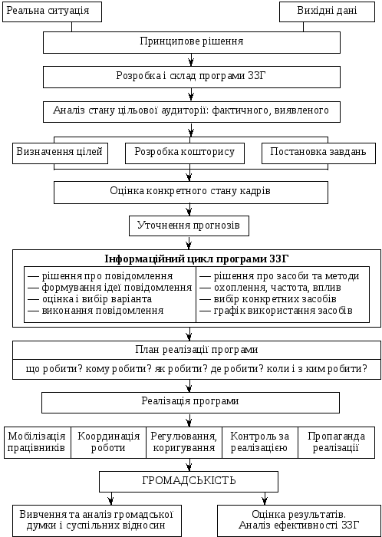

Slide 25
